Slide 1
第七节 光的偏振
一、光的偏振性 马吕斯定律
二、反射光和折射光的偏振
三、双折射 偏振棱镜

Slide 2
一、 光的偏振性 马吕斯定律
1. 光的偏振性
1.1横波和纵波的区别——偏振
纵波：振动方向与传播方向一致，不存在偏振问题；
横波：振动方向与传播方向垂直，存在偏振问题。
机械横波与纵波的区别（根据振动对波的传播方向是否为轴对称）
机械波穿过狭缝

Slide 3

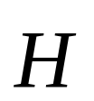
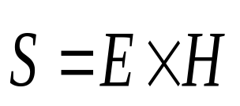
定义：振动方向对于传播方向的不对称性称为偏振性。
说明：只有横波才具有偏振现象，偏振现象是横波区别于纵波的最明显的特征。
1.2光的偏振性：
  对于平面电磁波，电场强度矢量——光矢量的振动方向与传播方向垂直。
光矢量的振动方向总是与光的传播方向垂直的，即光矢量的横向振动状态，相对于传播方向不具有对称性，
这种光矢量的振动相对于传播方向的不对称性，称为光的偏振性。
光的偏振性说明光波是横波。

Slide 4
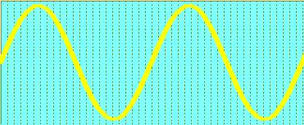
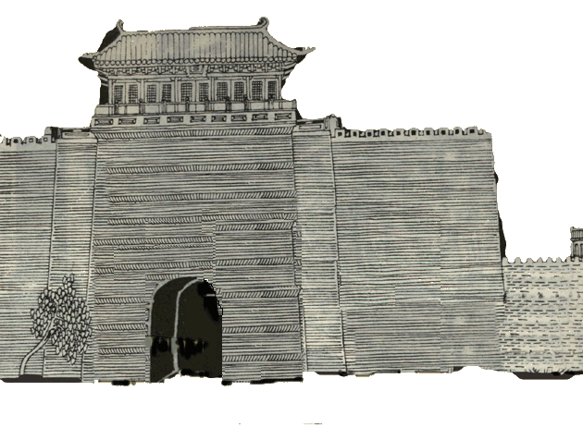
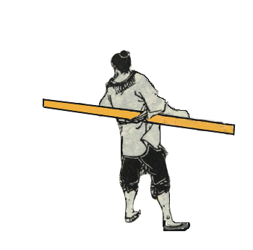
形象说明偏振的原理
通光方向
腰横别扁担进不了城门

Slide 5


2.偏振态的分类
自然光 ：一般光源发出的光中，包含着各个方向的光矢量在所有可能的方向上的振幅都相等（轴对称）这样的光叫自然光 .
特点：
在所有可能的方向上，光矢量的振幅都相等；
自然光可分解为振动方向相互垂直但取向任意的两个线偏振光，它们振幅相等，没有确定的相位关系，各占总光强的一半。
自然光的表示方法：圆点与短线等距离地交错、均匀地画出。
符号表示

Slide 6

偏振光（线偏振光）
光振动只沿某一固定方向的光 .
符号表示
振动面
部分偏振光 ：某一方向的光振动比与之垂直方向上的光振动占优势的光为部分偏振光 .
符号表示

Slide 7
3.起偏和检偏 偏振片
起偏器：普通光源发出的是自然光，用于从自然光中获得偏振光的器件。
检偏器：人的眼睛不能区分自然光与偏振光，用于鉴别光的偏振状态的器件。
二向色性 : 某些物质能吸收某一方向的光振动 , 而只让与这个方向垂直的光振动通过, 这种性质称二向色性 .

Slide 8
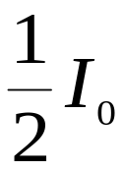

偏振片
涂有二向色性材料的透明人工薄片 ，对不同方向的光振动有选择吸收的性能，从而使膜片中有一个特殊的方向，当一束自然光射到膜片上时，与此方向垂直的光振动分量完全被吸收，只让平行于该方向的光振动分量通过，即只允许沿某一特定方向的光通过的光学器件，叫做偏振片。
当自然光照射在偏振片上时，它只让某一特定方向的光通过，这个方向叫做偏振片的偏振化方向，用“ ”表示。
起 偏
起偏器
偏振化方向

Slide 9
检 偏
起偏器
检偏器
用来检验某一束光是否偏振光。
方法：转动偏振片，观察透射光强度的变化。
自然光：透射光强度不发生变化
偏振光：透射光强度发生明暗变化
部分偏振光：偏振光通过偏振片后，在转动偏振片的过程中，透射光强度强弱发生变化。

Slide 10
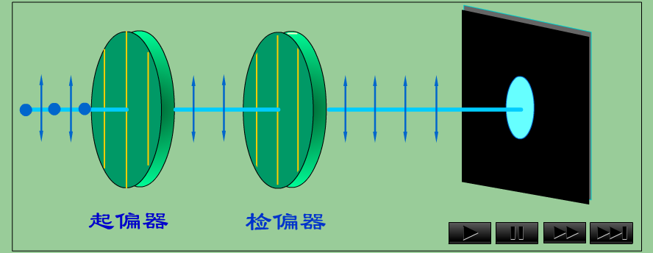

Slide 11
偏振光的应用
光的偏振在科学技术及工业生产中有着广泛的应用。比如在机械工业中，利用偏振光的干涉来分析机件内部应力分布情况，这就是光测弹性力学的课题。在化工厂里，我们可以利用偏振光测量溶液的浓度。偏光干涉仪、偏光显微镜在生物学、医学、地质学等方面有着重要的应用。在航海、航空方面则制出了偏光天文罗盘。
下面我们介绍几种日常生活中应用偏振光的实例：
1、汽车车灯
汽车夜间在公路上行驶与对面的车辆相遇时，为了避免双方车灯的眩目，司机都关闭大灯，只开小灯，放慢车速，以免发生车祸。如驾驶室的前窗玻璃和车灯的玻璃罩都装有偏振片，而且规定它们的偏振化方向都沿同一方向并与水平面成45度角，那么，司机从前窗只能看到自已的车灯发出的光，而看不到对面车灯的光，这样，汽车在夜间行驶时，即不要熄灯，也不要减速，可以保证安全行车。

Slide 12
另外，在阳光充足的白天驾驶汽车，从路面或周围建筑物的玻璃上反射过来的耀眼的阳光，常会使眼睛睁不开。由于光是横波，所以这些强烈的来自上空的散射光基本上是水平方向振动的。因此，只需带一副只能透射竖直方向偏振光的偏振太阳镜便可挡住部分的散射光。
2、观看立体电影
在拍摄立体电影时，用两个摄影机，两个摄影机的镜头相当于人的两只眼睛，它们同时分别拍下同一物体的两个画像，放映时把两个画像同时映在银幕上。如果设法使观众的一只眼睛只能看到其中一个画面，就可以使观众得到立体感。为此，在放映时，两个放放像机每个放像机镜头上放一个偏振片，两个偏振片的偏振化方向相互垂直，观众戴上用偏振片做成的眼镜，左眼偏振片的偏振化方向与左面放像机上的偏振化方向相同，右眼偏振片的偏振化方向与右面放像机上的偏振化方向相同，这样，银幕上的两个画面分别通过两只眼睛观察，在人的脑海中就形成立体化的影像了。

Slide 13
3、生物的生理机能与偏振光
人的眼睛对光的偏振状态是不能分辨的，但某些昆虫的眼睛对偏振却很敏感。比如蜜蜂有五支眼、三支复眼、两支复眼，每个复眼包含有6300个小眼，这些小眼能根据太阳的偏光确定太阳的方位，然后以太阳为定向标来判断方向，所以蜜蜂可以准确无误地把它的同类引到它所找到的花丛。
再如在沙漠中，如果不带罗盘，人是会迷路的，但是沙漠中有一种蚂蚁，它能利用天空中的紫外偏光导航，因而不会迷路。

Slide 14
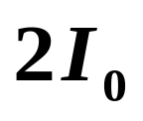
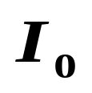
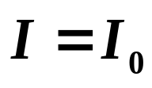
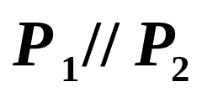
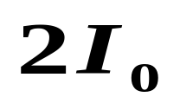

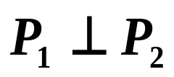
偏振片
用偏振片获得偏振光
是最实用的一种方法
Z
起偏器
检偏器
P₁
P₂
一般情况下 I = ？

Slide 15
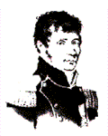
2.马吕斯定律
马吕斯 ( Etienne Louis Malus 1775-1812 )
法国物理学家及军事工程师。出生于巴黎。
1808年发现反射光的偏振，确定了偏振光强度变化的规律；
1810年被选为巴黎科学院院士，曾获得过伦敦皇家学会奖章。
1811年，他发现折射光的偏振。

Slide 16
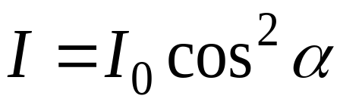


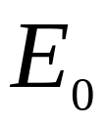
  强度为I₀的偏振光，通过检偏器后，透射光的强度为：
      I=I₀ cos²α
  其中α为检偏器的偏振化方向与入射偏振光的偏振化方向之间的夹角。
I₀
I
α
A
N
M
起偏器
检偏器

Slide 17
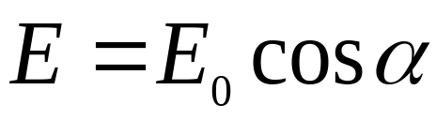
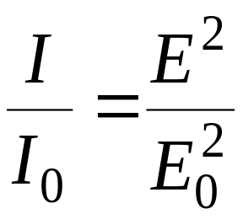






α为线偏光的光振动方向ON与检偏器透振方向OM间的夹角。
N
M
•
•
•
•
•
•
一束光强为I₀的自然光透过检偏器，透射光强为I₀ /2

Slide 18
讨论
当检偏器以入射光为轴转动时，透射光强度将有变化。
  起偏器与检偏器偏振化方向平行时：α=0 或α=π，I=I₀，透射光强度最大；
  起偏器与检偏器偏振化方向垂直时：α=π/2 或α=3π/2，I=0，透射光强度最小；
  α为其它角度时，透射光的强度介于0～I₀之间。
马吕斯定律是对偏振光的无吸收而言的，对于自然光并不成立。若是自然光I₀，通过偏振片后，I＝I₀/2，偏振片在这里实际上起着起偏器的作用。
当两个偏振片互相垂直时，光振动沿第一个偏振片偏振化方向的线偏振光被第二个偏振片完全吸收，出现所谓的消光现象。

Slide 19
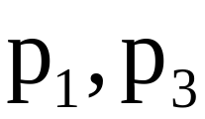
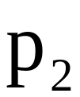





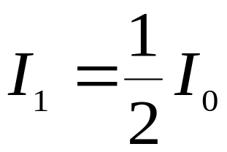
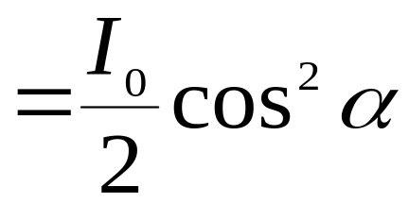
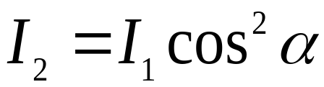
讨论
在两块正交偏振片 之间插入另一块偏振片 ，光强为 的自然光垂直入射于偏振片 ，讨论转动 透过 的光强 与转角的关系 .

Slide 20
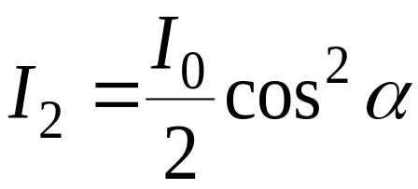
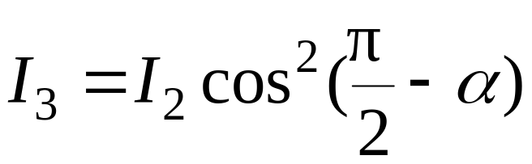
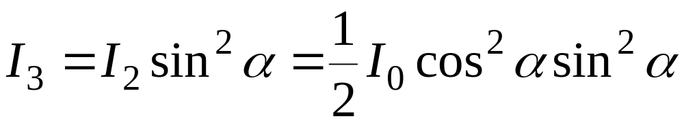
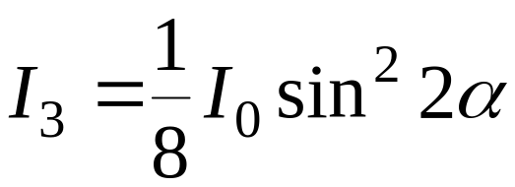

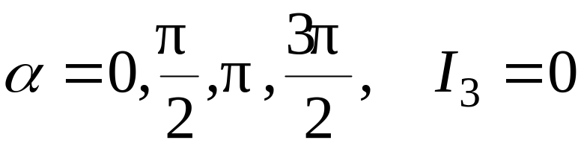
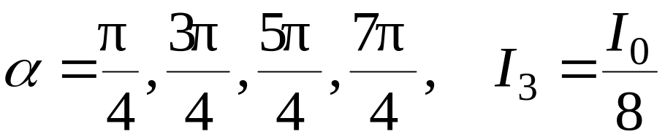
若 在 间变化， 如何变化？

Slide 21
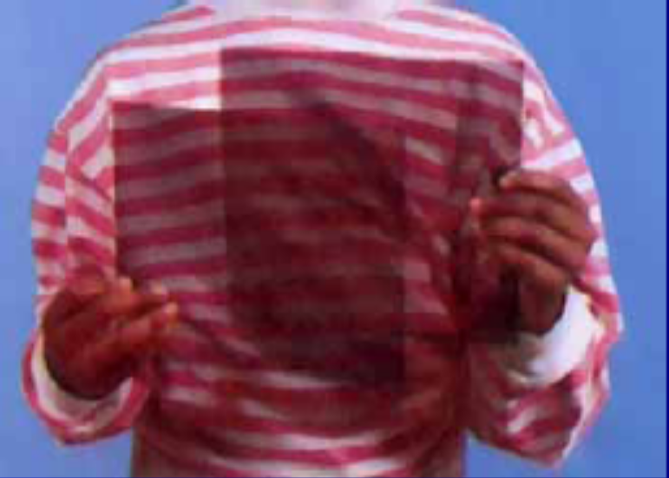
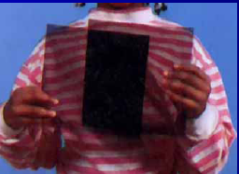
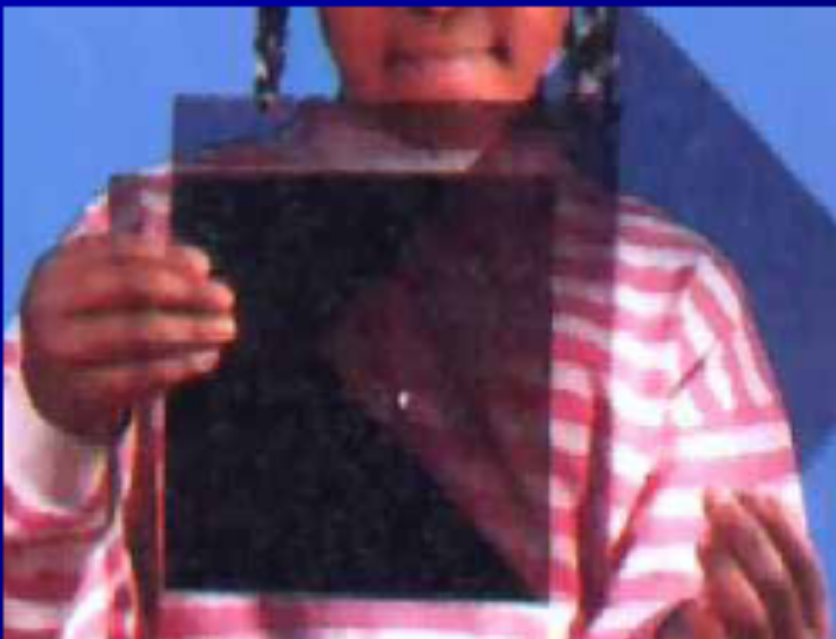
两偏振片偏振化方向平行
两偏振片偏振化方向互相垂直
两偏振化方向互相垂直的偏振片间斜插入一个偏振片。

Slide 22
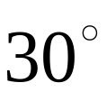

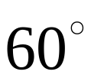

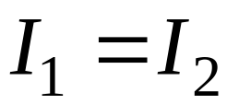
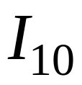
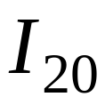
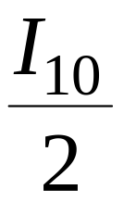
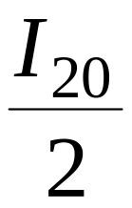
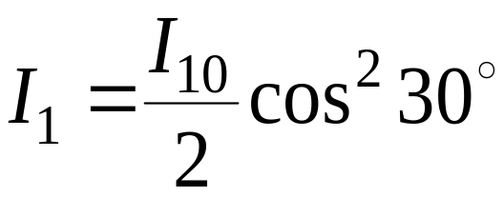
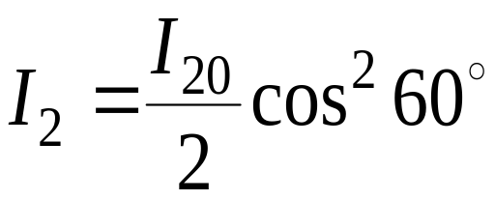
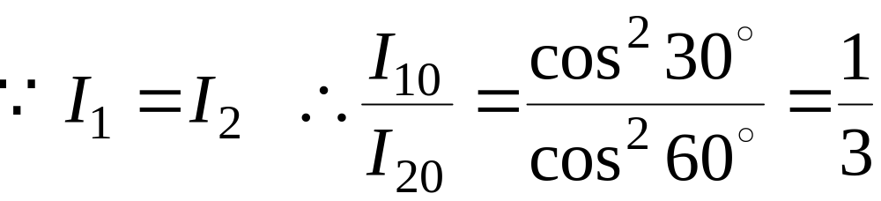
例1 有两个偏振片,一个用作起偏器, 一个用作检偏器. 当它们偏振化方向间的夹角为 时,一束单色自然光穿过它们,出射光强为 ;当它们偏振化方向间的夹角为 时,另一束单色自然光穿过它们,出射光强为 , 且 . 求两束单色自然光的强度之比 .
解设两束单色自然光的强度分别为 .
经过起偏器后光强 .
经过检偏器后

Slide 23


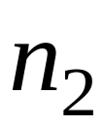

二、 反射光和折射光的偏振
光反射与折射时的偏振
  自然光在两种各向同性介质的分界面上反射和折射时，不但光的传播方向要改变，而且光的偏振状态也要改变，所以反射光和折射光都是部分偏振光。
空气
玻璃
反射光 部分偏振光，垂直于入射面的振动大于平行于入射面的振动 .
折射光 部分偏振光，平行于入射面的振动大于垂直于入射面的振动 .
理论和实验证明：反射光的偏振化程度与入射角有关 .

Slide 24

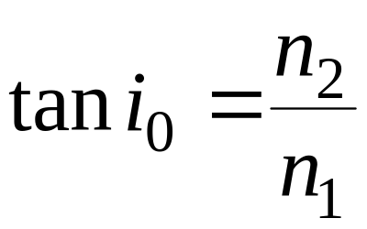
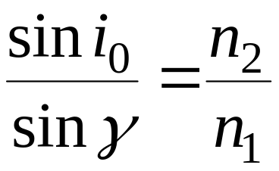
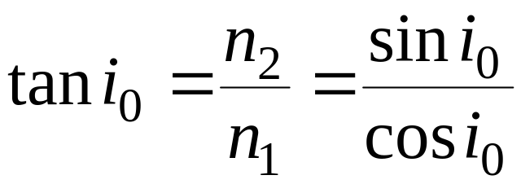
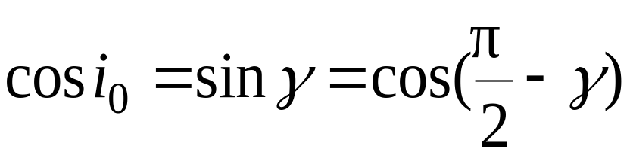
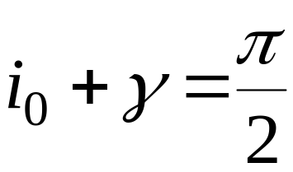
布儒斯特定律（1812年）
空气
当
反射光为完全偏振光，且振动面垂直入射面，折射光为部分偏振光。i₀叫做起偏角或布儒斯特角。
玻璃
1）反射光和折射光的角度关系
讨论
入射角为起偏振角时，反射光与折射光互相垂直。

Slide 25

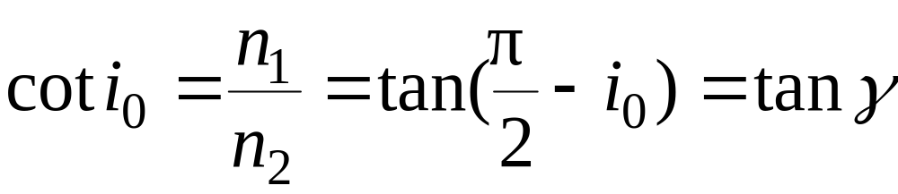
玻璃
玻璃
2）根据光的可逆性，当入射光以 角从 介质入射于界面时此 角即为布儒斯特角 .

Slide 26


例 一自然光自空气射向一块平板玻璃，入射角为布儒斯特角 ，问在界面 2 的反射光是什么光？
注意：一次起
偏垂直入射面
的振动很小。
所以反射偏振
光很弱 。一般
应用玻璃片堆
增强反射偏振
光的强度。
空气
1
玻璃
2

Slide 27

注意
对于一般的光学玻璃 , 反射光的强度约占入射光强度的7.5% , 大部分光将透过玻璃.
利用玻璃片堆产生线偏振光
缺点：所透射的偏振光中还残留一些与透振方向垂直的振动成分。

Slide 28


讨论
讨论下列光线的反射和折射（起偏角 ）.

Slide 29
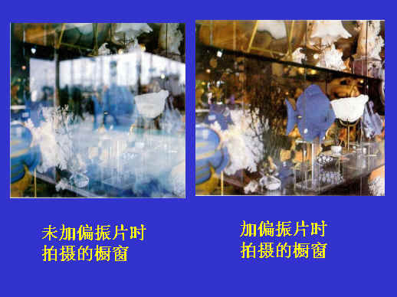
附、偏振光的应用

Slide 30



例题：已知某材料在空气中的布儒斯特角 i_{p}=58⁰， 求它的折射率？若将它放在水中（水的折射率为 1.33），求布儒斯特角？该材料对水的相对 折射率是多少？
解：设该材料的折射率为 n ，空气的折射率为1
放在水中，则对应有
所以：
该材料对水的相对折射率为1.2。

Slide 31


三、双折射 偏振棱镜
折 射 定 律
双折射现象
方解石晶体
（各向异性）
动 光 学
动 光 学
波
玻璃
恒量

Slide 32

光通过双折射晶体

Slide 33

光的双折射现象
一束自然光射向石英、方解石等各向异性介质时，其折射光有两束，这种现象称为双折射现象。
B
A

Slide 34

寻常光线（o光）
(ordinary rays)
服从折射定律的光线
非常光线（e光）
(extraordinray rays)
不服从折射定律的光线
（一般情况，非常光线不在入射面内）
实验证明： O 光和 光均为偏振光.
A
B
e
o
o
e
D
C

Slide 35






产 生 双 折 射 的 原 因
寻常光线 在晶体中各方向上传播速度相同.
光轴
O光波阵面
常量
非常光线 晶体中各方向上传播速度不同,随方向改变而改变.
光波阵面
为主折射率

Slide 36


方解石晶体（天然平行六面体）
光轴
光轴： 在方解石这
类晶体中存在一特殊方向，当光线沿这一方向传播时o光和e光传播速度相等，即折射率相同，不发生双折射现象 。称这一方向为晶体的光轴。
A
B
光轴

Slide 37


Slide 38


Slide 39


Slide 40


Nicol棱镜（Nicol Prism）
尼科耳棱镜是利用光的全反射原理与晶体的双折射现象制成的一种偏振仪器。对于天然方解石厚度有限，不可能把o光和e光分得很开。Nicol棱镜是用方解石晶体经特殊加工制成的，可用作起偏或检偏的光学元件。
取一块长度约为宽度三倍的方解石晶体，将两端切去一部分，使主截面上的角度为68度。

Slide 41



将晶体沿着垂直于主截面及两端面的AN切开，再用加拿大树胶粘合起来就成为尼科耳棱镜。

Slide 42








尼科耳棱镜（利用方解石制成的偏振器，只允许一束偏振光通过，另一束因全反射不能通过）
主截面（光入射晶面的法线与光轴构成的平面）示意图
加拿大树胶
A
D
光
光
B
C
BC处有黑色涂料将o光吸收，从尼科尔棱镜中出射光是振动方向平行于主截面的线偏振光。

Slide 43
总结前述：从普通光源中获得线偏振光的方法
利用各向异性物质的二向色性 (偏振片)
物质对振动方向显现出吸收系数的不同
2.利用自然光在两个各向同性介质表面的反射
(布儒斯特仪)
物质对振动方向显现出反射系数的不同
3.利用各向异性晶体的双折射(晶体偏振器)
物质不同方向上显现出光的传播速度不同

